Slide 1
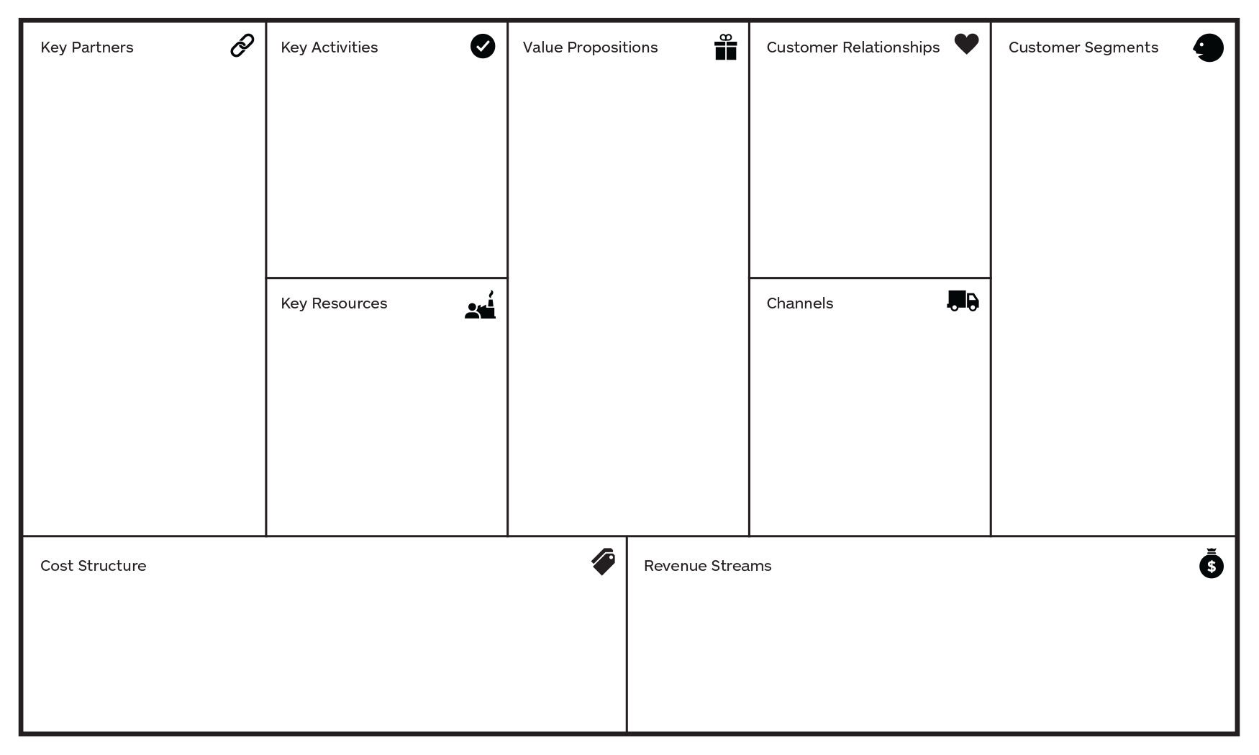
Compañias que ofrezcan algún servicio de interés turístico.
Entidades que ofrezcan el servicio de pago online.
Difusión de planes turísticos.
Servicio de compra de tiquetes para tours o eventos.
Encontrar fácil y ágilmente tours en Bogotá desde cualquier lugar.
Contratar tours en Bogotá de manera segura
Comodidad
Portafolio confiable
Retroalimentación de la experiencia
Extranjeros que visitan Bogotá principalmente de Estados Unidos y Europa, con alto poder adquisitivo entre 25 y 60 años con deseos de encontrar planes de turismo.
- Familias extranjeras
- Mochileros
- Gente de negocios
- Profesional en desarrollo de TI
- Asesor comercial
- Aplicación Móvil
- Sitio Web
- Capital inicial
- Infraestructura de TI
- Dominio
- Mobile Store
- Aplicación móvil
- Landing Page
- Redes Sociales
- Tecnologías de la información (programadores, diseñadores, Cloud)
- Administración y contabilidad
- Impuestos
Pago online con tarjeta de crédito

